Slide 1
2025届高考历史（部编版）一轮复习知识清单课件——法律与教化

Slide 2
知识点一
中国古代的法治与教化和当代中国的
法治与精神文明建设

Slide 3
一、先秦时期的德治与法治
维度 | 时代 | 阐释
德治 | 夏商 | 君王及奴隶主贵族可以随意残害奴隶
 | 西周 | 建立了以宗法为核心的礼制,提出“__________”的思想,有一定的进步性
敬天保民

Slide 4
维度 | 时代 | 阐释
法治 | 夏商 | 夏朝有《禹刑》,商朝有《汤刑》,周朝有《九刑》
 | 春秋 | 郑国的子产制定了中国历史上最早的成文法——“________”
德治 与法 治之 争 | 儒家 (人性善,主张______) | (1)孔子:统治者要“__________”,不要过度消耗民力 (2)孟子:建议统治者“施仁政于民,省刑罚,薄税敛”
 | 法家 (人性恶,主张法治) | (1)商鞅:在秦国颁行了一系列法令,保护______________的权益 (2)韩非:提倡君主要以____________驾驭臣下;赏罚分明;“以法为 教”“以吏为师”
 | 评价 | (1)儒家主张通过道德礼义教化民众,重视民生与民意,但儒家 思想并不适用于战国时期 (2)法家思想既能实现富国强兵,又能满足各国君主专制的愿望
铸刑书
为政以德
德治
新兴地主阶级
法、术、势

Slide 5
“敬天保民”
敬天,即必须以崇敬的态度对待上天;保民,即以爱护的态度治理百姓;天命是可以改变的,而改变的依据是“德”。

Slide 6
二、秦汉至隋唐时期的法律与教化
时期 | 特点 | 表现
秦汉 | 律令合一 | (1)秦以法家思想治国,推动了律的编纂。 (2)汉朝制成《________》。 (3)律和令都具有法律效力
九章律

Slide 7
时期 | 特点 | 表现
魏晋 | 律令儒家化 | (1)原因:儒家思想成为主流思想,儒家知识分子以经注律; 魏明帝设律博士,专用儒家思想来解释律令。 (2)表现:以亲属之间的__________作为量刑的重要原则之一。 (3)目的:维护儒家提倡的__________
唐朝 | 礼法结合 | (1)撰成《__________》,是中华法系确立的标志。 (2)对“孝”特别重视,强化基层教化。 (3)提倡礼治,颁行《____________》
尊卑亲疏
三纲五常
唐律疏议
大唐开元礼

Slide 8
唐律的编纂
以礼为指导原则;条文大多源自礼;实施在相当大程度上为礼左右。礼是唐律的灵魂,唐律是礼的法律表现。

Slide 9
三、宋元至明清时期的法律与教化
角度 | 时间 | 表现
法律 制定 | 宋朝 | 基本沿用唐朝法律体系,以唐律为制定蓝本,如《________》
 | 元朝 | 对唐宋法律整体上弃而不用,但在司法实践中广泛援引唐律
 | 明朝 | 以唐律为蓝本制定《________》;在司法实践中重视“例”,数次重修 《问刑条例》;开创了__________的体例
 | 清朝 | 沿袭《大明律》,重视例,制定了《__________》
天圣令
大明律
律例合编
大清律例

Slide 10
角度 | 时间 | 表现
基层 教化 | 宋朝 | 北宋吕大钧兄弟创造了乡约,吕大钧撰写了《__________》
 | 明朝 | (1)明后期,乡约改为宣讲明太祖朱元璋的“六谕”。 (2)六谕主劝谕,有禁约成分,使乡约逐渐带有强制力。 (3)明朝儒学士人常常引用《大明律》解释六谕
 | 清朝 | 乡约基本延续明朝模式,内容变成了康熙帝的“圣谕十六条”和雍正帝的 《__________》,也常引用《大清律例》
吕氏乡约
圣谕广训

Slide 11
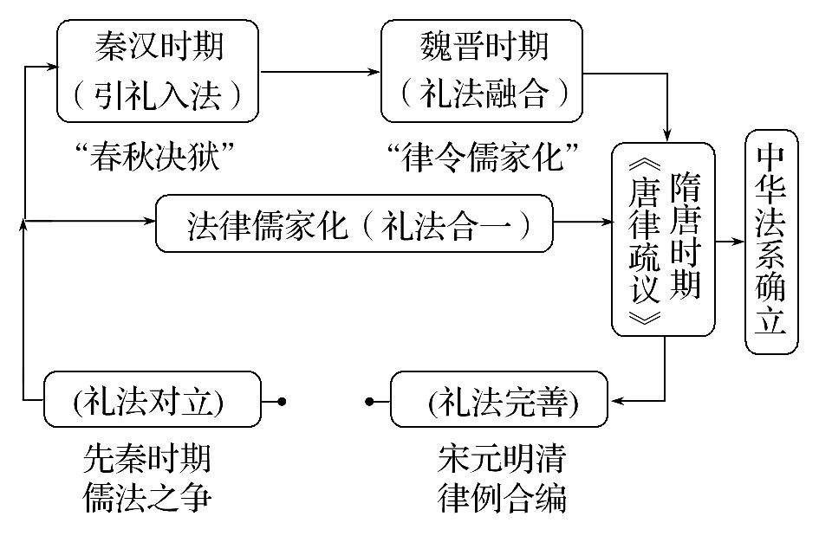
中华法系的确立

Slide 12
先秦儒法之争的主要内容
(1)历史观:儒家“法先王”与法家“法后王”。儒家推崇西周的文化,主张恢复西周的礼制,法家与此截然相反,主张审时度势,主张“治世不一道,便国不必法古”。
(2)政体观:儒言“分封”,法倡“郡县”。儒家遵循尧舜之道,效法周文王、周武王之制;法家力主建立君主专制,全面推行郡县制,建立统一的中央集权国家。
(3)政治观:儒家主张恢复西周礼制,建立尊卑有别、上下有序的贵族等级制度;法家倡导废除世卿世禄制,普遍建立由中央任免的官僚体制。

Slide 13
(4)经济观:儒家倡导井田制,认为这是实行仁政的基础;法家则主张“废井田、开阡陌”,建立以家庭为单位的小农经济。
(5)法律观:儒家主张“刑不上大夫”,目的是维护贵贱有序的统治秩序;法家主张“一断于法”“法不阿贵”。

Slide 14
1.中国古代法律儒家化的原因
维度 | 阐释
实质上 | 儒家法律思想的实质是“德主刑辅”,礼法结合。它综合了道德教化与刑罚镇压两种统治策略,更适合统治阶级的要求
内容上 | 儒家法律思想中所强调的贵贱、长幼、亲疏、等级有别,适合封建社会的等级制要求
原则上 | 儒家学说中所强调的“亲亲、尊尊”原则,适合中国封建社会的家族制度
政治 制度上 | 中国封建社会实行的是中央集权制度,也需要用儒家学说来体现法律的等级性、特权性

Slide 15
2.全面认识中国古代礼法结合的治国理念
(1)内涵:中国古代治国理政的基本理念,即“德主刑辅”“以礼入法”的治国思想。
①“德主刑辅”:“德主”即以儒家思想为指导,采取符合民众利益的政策措施来取得民众拥护支持,此为主;“刑辅”即以法家思想为指导,采取法律等强制性措施来强迫民众服从,实现控制,此为辅。
②“以礼入法”:道德教化与法律强制结合,宗法伦理与法律制定相结合。

Slide 16
(2)影响:中国法律的儒家化,形成了礼法合一的特色,影响深远。
①积极性:律令儒家化、以礼入法,建立了合理的封建法律秩序,为封建制度的确立、巩固和繁荣发挥了重要作用;促进了司法队伍的儒家化,进一步巩固儒家的正统地位;将“天下为家”深深根植于国人心中,有利于中华民族认同观念的形成。
②局限性:根本目的是维护君权、父权、夫权,本质上是维护封建统治和等级秩序的工具,禁锢了国人的思想,不可能保持封建社会的长久不衰,最终成为近代中国民主法治前进的阻碍力量。

Slide 17
3.中国古代社会教化的途径和方法
途径和方法 | 阐释
强调示范,树立榜样 | 我国古代实施社会教化基本上采用的是儒家“上行下效”的方式
设官教民 | 设官教民是“政教合一”的一种教育形式,是实施教化的又一条途径
依靠族规乡约以化民成俗 | 依靠乡里、宗族与家庭的力量来施行社会教化,这是中国古代一条非常深入有效的施教途径
依靠各类道德教育读本推行社会教化 | 我国古代曾经保留下来许多通俗道德教育读本,在整个社会教化中起过十分巨大的作用

Slide 18
途径和方法 | 阐释
注重学风与世风的密切关系 | (1)中国古代很早就认识到学校教育对整个社会教化的建设作用,即学风与世风的关系。(2)与学校教育直接有关的考试制度,更加直接地起到社会教化的作用,成为影响世风的一个重要手段

Slide 19
中国传统文化中的法治思想
(1)法家思想中的法治观念:①“以法为本”,树立法律的绝对权威。②公布法律,重典治国的成文法传统。③“法不阿贵”“刑无等级”的平等精神。
(2)儒家思想中的法治观念:①以人为本,主张“天下归仁”。②以宗法为纲,重视人情的因素。③维护传统制度,强调因事设刑。
(3)道家思想中的法治观念:崇尚无为而治,否定有为的人定法。

Slide 20
一、新中国的法治建设进程
阶段 | 时间 | 成就
奠基 | 20世纪50年代 | (1)制定了《中华人民共和国婚姻法》等法律、法令。 (2)1954年,制定了《____________________》等法律,初步奠定 了中国法治建设的基础
中华人民共和国宪法

Slide 21
阶段 | 时间 | 成就
发展 | 改革开放后至20世纪80年代 | (1)1982年通过《中华人民共和国宪法》。 (2)制定了《中华人民共和国刑法》《中华人民共和国经济合同法》等一批基本法律,中国法治建设进入新的发展时期
形成 | 20世纪90年代至21世纪初 | (1)________________第一次完整地提出要“__________,建设 社会主义法治国家”。 (2)1999年,将“实行依法治国,建设社会主义法治国家”写入宪法。 (3)2004年,将“国家尊重和保障人权”写入宪法。 (4)到2010年底,__________________________形成
中共十五大报告
依法治国
中国特色社会主义法律体系

Slide 22
阶段 | 时间 | 成就
完善 | 中共 十八大 以来 | (1)党领导人民全面依法治国,加强宪法实施和监督,维护宪法权威。 (2)推进______________________________,以良法促进发展、保障善治。 (3)做到依法治国、依法执政、依法行政共同推进,法治国家、法治政府、 法治社会一体建设。 (4)深化司法改革,让人民群众在每一个司法案件中感受到公平正义。 (5)2018年通过的《中华人民共和国宪法修正案》,把 __________________________________载入国家根本法。 (6)2020年5月通过的《______________________》,被称为“社会生活的百科 全书”,是一部具有鲜明中国特色、实践特色、时代特色的民法典
科学立法、民主立法、依法立法
习近平新时代中国特色社会主义思想
中华人民共和国民法典

Slide 23
《中华人民共和国民法典》的特点:与改革开放进程相适应;循序渐进,在曲折中不断发展;采取先制定单行法,再制定民法典的计划;民法典内容不断完善,与时俱进。

Slide 24
二、社会主义精神文明建设
时间 | 概况
改革开放前 | (1)涌现出大批英雄模范集体和个人。 (2)全社会形成了健康向上的道德风尚,热爱党、热爱社会主义的政治氛围,关心集体、无私奉献、全心全意为人民服务的行动准则,互相关心、互相爱护、互相帮助的新型人际关系
20世纪80年代 | 开展“________________”活动
20世纪90年代 | 开展创建文明城市、__________、文明行业活动,促进了社会风气的好转
五讲四美三热爱
文明村镇

Slide 25
时间 | 概况
1994年 | 中共中央把______________作为加强精神文明建设的基础工程加以推进
2001年 | 中共中央颁布《______________________》,从以德治国的高度进一步 规划思想道德建设
2006年10月 | 中共十六届六中全会第一次提出建设______________________的 战略任务
中共十八大 | 形成社会主义核心价值观,是当代中国精神的集中体现,凝结着全体人民共同的价值追求
爱国主义教育
公民道德建设实施纲要
社会主义核心价值体系

Slide 26
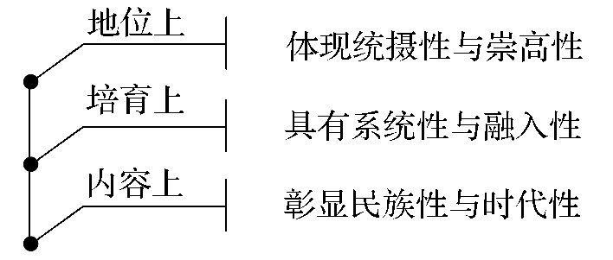
社会主义核心价值观的特点

Slide 27
新中国成立以来社会主义法治建设的主要成就
1.确立了依法治国的基本方略。
实行依法治国,建设社会主义法治国家,成为国家基本方略和全社会共识。
2.全民接受依法治国理念,弘扬社会主义法治精神。
依法治国在改变中国社会的同时,也改变着中国人的观念,法治、民主、自由、人权、公平、正义等理念正在潜移默化地影响着人们的价值观念和生活方式。
3.国家坚持以人为本,尊重和保障人权。
政治权利是公民参与国家事务管理的权利。宪法规定,国家的一切权力属于人民。
4.坚持依法治国、依法执政和民主法治,向着“三者有机统一”的方向迈进。

Slide 28
5.立法成绩显著。
新中国成立后,尤其是改革开放以来,我国制定了大量法律法规,目前初步形成了以宪法为核心的中国特色社会主义法律体系。
6.法律服务日益增多。

Slide 29
我国依法治国的原因、特点、意义
角度 | 阐释
原因 | (1)吸收历史教训。 (2)发展社会主义市场经济的需要。 (3)符合党和国家事业发展需求、人民群众期待、推进国家治理体系和治理能力现代化目标

Slide 30
角度 | 阐释
特点 | (1)社会主义民主是社会主义法治的前提条件、本质要求和核心内容。 (2)生产资料公有制是社会主义法治的经济根基、目的追求和根本任务。 (3)无产阶级政党是社会主义法治的领导力量、必要条件和成败关键 (4)马克思主义是社会主义法治的指导思想和理论基础,马克思主义思想和道德是社会主义法治的精神支柱
意义 | (1)实行依法治国是加强和改善党的领导的重要措施。 (2)实行依法治国是发展社会主义市场经济的客观需要。 (3)实行依法治国是社会主义文明进步的重要标志。 (4)实行依法治国是国家长治久安的重要保障

Slide 31
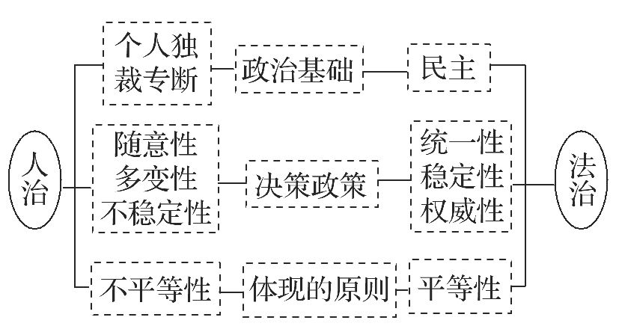
“人治”和“法治”的主要区别

Slide 32
知识点二
近代西方的法律与教化

Slide 33
一、 近代西方法律制度的渊源及发展
进程 |  | 内容
渊源 | 罗马法 | (1)内容:《____________》《罗马民法大全》等。 (2)地位:近代西方法律制度的渊源
十二铜表法

Slide 34
进程 |  | 内容
发 展 | “日耳曼法” | 中古时期,各日耳曼王国编纂了“日耳曼法”,作为庄园法庭 审判的依据
 | 教会法 | 教会根据____________,制定和颁布了教会法
 | 普通法系 (英美法系) | (1)12世纪前后,建立在罗马法和习惯法基础上在英国逐渐 形成普通法。 (2)美国等国家在学习英国法律的基础上制定的法律构成 了普通法系,也称“__________”
 | 民法系 (“大陆法系”) | 《____________》继承了罗马法传统,融入了启蒙思想和法 国大革命的成果,形成了民法系,又称“大陆法系”
基督教神学
英美法系
法国民法典

Slide 35
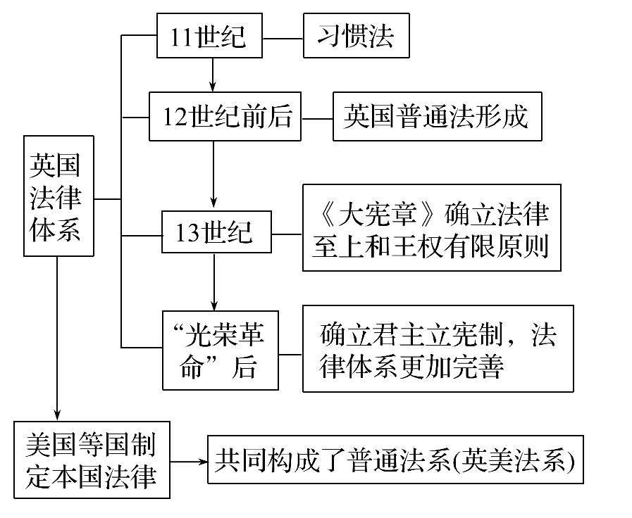
英美法系的形成

Slide 36
二、近代西方法律制度的基本特征
维度 | 方面 | 特点
基本 特征 | 权力结构 | 坚持权力制衡、__________:①国家权力分为立法权、 行政权和司法权,法律由议会制定。 ②行政机构在法律规定的框架内行使行政权,法院根 据法律独立掌握________
三权分立
司法权

Slide 37
维度 | 方面 | 特点
基本 特征 | 法律 内容 | 注重保护个人权利,注重保护个人生命权、自由权和财产权等
 | 司法 实践 | 坚持__________和无罪推定:①建立了律师制度和________制度。 ②无罪推定原则指的是所有被审判者在判决之前都被视为无罪
实质 | 为资产阶级利益服务
局限 | ①确认了私有财产制度,每个人财产的多少决定着法律地位的高低。 ②对个人权利的认定也有逐渐改进的过程
程序公正
陪审团

Slide 38
近代西方法律制度的积极作用
否定封建君主专制制度;调节、缓和社会矛盾,稳定资产阶级统治;对亚洲及其他地区产生了广泛影响。

Slide 39
近代西方法律制度的特点
(1)强调依法治理,把法治作为治理国家、管理社会的主要方法。
(2)强调法律自治,即法律与道德和宗教等相分离。
(3)强调法律面前人人平等,即形式的平等,反对旨在追求结果平等或限制实际不平等的措施。
(4)坚持法律的一般性和普遍性,反对特别法律,认为无论是维护特权的立法还是给予某些特殊社会群体特别关照或救助,都是对法治的破坏。
(5)主张司法独立,强调形式公正或程序公正,反对掺入具有价值意向的道义原则等。

Slide 40
(6)维护个人自由,坚持市民社会与国家的区分,维护作为私域的空间,以使个人不受政府、团体或他人的非法干预。
(7)主张法律的稳定性,反对朝令夕改。坚持法律的公开性和明确性,反对以秘密法律不教而诛,反对制定模棱两可的法律并随意解释。

Slide 41
1.罗马法对近现代社会的影响
罗马法 | 对近现代社会的影响
陪审制度 | 仍是西方国家的一项重要法律制度
辩护人制度 | 演变为现代的律师制度
承认私有财产神圣不可 侵犯 | 仍是西方法律的核心内容,体现了理性、自由、 平等等思想
提倡自由民在法律面前 人人平等 | 是近现代“法律面前人人平等”的思想渊源
法源于自然 | 是近代自然法学说的思想渊源
有关商品经济发展的 法权关系的规定 | 对资本主义民法产生很大影响

Slide 42
2.英美法系与大陆法系的区别
区别 | 英美法系 | 大陆法系
法的渊源 | 判例法为主要法律渊源 | 成文法为主要法律渊源
在适用法律 的技术方面 | 法官作用突出,可以遵循先 例或对判例做出新的解释 | 强调立法与司法分工,法官必须 依据法律做出判决
受罗马法 影响程度 | 吸收的是罗马法的精神, 只吸纳罗马法部分原则 | 是在罗马法基础上发展起来的, 对罗马法有很大一部分继承
代表国家 | 英、美、加、澳、印 | 法、德、意、日

Slide 43
一、基督教的影响
文化上 | 搜集和抄录经典,保存__________,宣讲基督教教义
教育上 | (1)开办学校,有宗教学校和______学校。 (2)主要讲授宗教内容,学习内容以宗教为目的。 (3)教授算术、几何、天文、音乐、文法、修辞和逻辑
古典文化
世俗

Slide 44
日常 生活 | 介入人们的生老病死、婚丧嫁娶,几乎所有节日都与基督教有关
社会伦 理道德 | 告诫人们必须孝敬父母,不许偷盗、奸淫、杀人、贪恋别人财物等,要求人们逆来顺受

Slide 45
中世纪基督教伦理强调的内容
中世纪基督教伦理,强调上帝道德诫命的唯一权威性,把教化看作神灵拯救的中介。

Slide 46
二、宗教改革后的新教
主张 | (1)反对教皇权威,主张信徒通过自己阅读《______》理解教义。 (2)提倡节俭和__________的态度。 (3)鼓励人们发财致富
影响 | (1)仍坚持基督教的基本教义,束缚人们的行为,麻醉人们的思想。 (2)排斥其他教派,引起多次宗教冲突,造成重大人员伤亡和财产损失
圣经
积极入世

Slide 47
基督教的主要内容
(1)基督教:信仰以耶稣基督为中心,以《圣经》为蓝本,核心内容是福音。
(2)天主教:信奉天主和耶稣基督,尊玛利亚为圣母。
(3)新教:信仰是三位一体的独一上帝。

Slide 48
宗教伦理在西方社会发展进程中的作用
时期 | 阐释
西方古代 | 基督教不再是一种家庭的宗教,而是种具有普世特征的世界性宗教
中世纪 | ①基督教影响了欧洲人的政治、经济和社会生活的各个方面; ②保存了一些宝贵的古典文化; ③在教育和文化方面发挥了重要作用; ④基督教的宗教伦理和教化作用强化了教会对人们的控制,深刻 影响了人们的思想意识和日常行为

Slide 49
时期 | 阐释
西方 近代 | 经济:新教伦理主张合理地追求财富,提倡世俗的禁欲主义,适应资本原 始积累时期资产阶级的要求,促进了资本主义的发展
 | 政治:①基督教所体现的个人主义和权力悲观主义成为西方宪政产生 和发展的重要基础; ②新教的个人观念成为近代财产法和契约法发展的核心,奠定了统治 者统治观念的宗教依据
 | 思想:①人文主义的世界观基本上仍是基督教世界观,他们对基督教思 想的扬弃和利用,促进了文艺复兴运动的兴起和发展; ②启蒙学者不再披着宗教外衣,进行了反封建和反教会斗争,提出建立 理性王国的蓝图
 | 自然科学:宗教与科学相互影响,其结果是科学战胜了宗教,促进了近代 自然科学的发展
中古时期的宗教伦理具有两面性,即强化对大众的教化与控制。

Slide 50
谢谢！

